Slide 1
高等半导体物理与器件
第十二章 双极晶体管
第十二章 双极晶体管

Slide 2
主要内容
双极晶体管的工作原理
少子的分布
低频共基极电流增益
非理想效应
等效电路模型
频率上限
大信号开关
小结
第十二章 双极晶体管

Slide 3
晶体管基本工作原理：在器件的两个端点之间施加电压，从而控制第三端的电流。
最基本的三种晶体管：双极晶体管、金属-氧化物-半导体场效应晶体管、结型场效应晶体管。
双极晶体管：在此器件中包含电子和空穴两种极性不同的载流子运动。
  双极晶体管中有2个pn结，结电压的正负情况可以有多种组合，导致器件有不同的工作模式。
  是一种电压控制的电流源。
  两种等效电路模型，适用于不同的情况。
第十二章 双极晶体管

Slide 4
12.1 双极晶体管的工作原理
三个掺杂不同的扩散区、两个pn结
  三端分别为发射极（E）、基极（B）、集电极（C）
  相对于少子扩散长度，基区宽度很小
  发射区掺杂浓度最高，集电区掺杂浓度最低
pn结的结论将直接应用于双极晶体管的研究
双极晶体管不是对称器件，包括掺杂浓度和几何形状
第十二章 双极晶体管

Slide 5
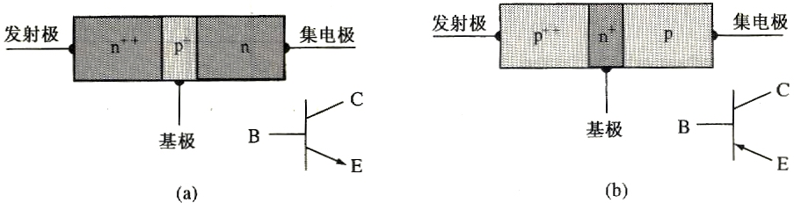
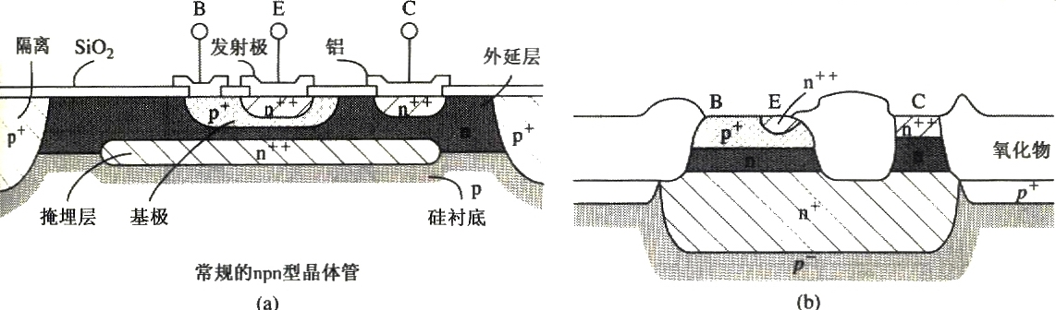
(a)npn型(b)pnp型双极晶体管的简化结构图及电路符号
(a)集成电路中的常规npn型双极晶体管(b)氧化物隔离的npn型双极晶体管截面图
第十二章 双极晶体管

Slide 6
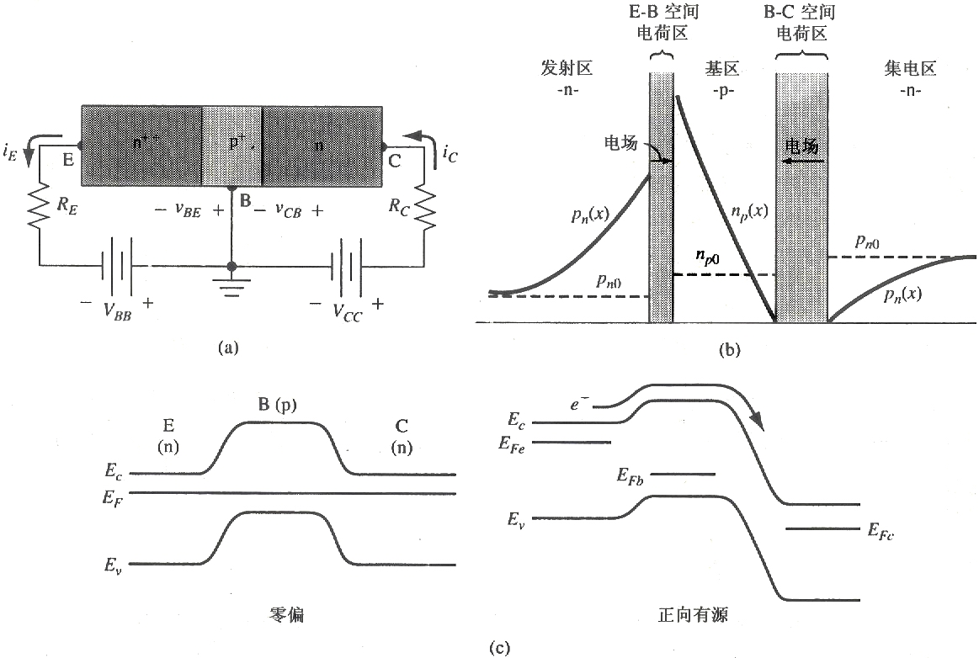
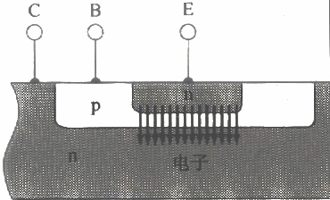
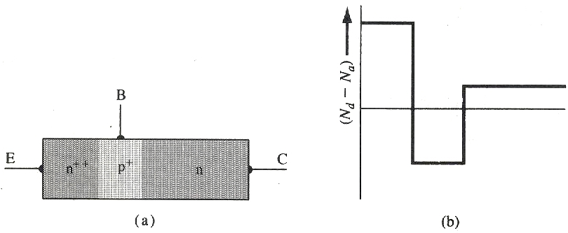
B-E结正偏，B-C结反偏（正向有源模式）-共基
B-E结正偏：电子从发射区越过发射结注入到基区；
B-C结反偏：理想情况下B-C结边界处，少子电子的浓度为零。
图(b)中电子浓度梯度标明：发射区注入的电子会越过基区扩散到B-C结的空间电荷区，那里的电场会把电子扫到集电区。
为了使尽可能多的电子到达集电区，而不是和基区多子空穴复合；与少子电子扩散长度相比，基区宽度必须很小。
当基区宽度很小时，少子电子浓度是B-E结电压和B-C结电压的函数。
两个结距离很近——互作用pn结。
（1）基本工作原理
npn型双极晶体管的横截面图
均匀掺杂的npn型双极晶体管的理想化掺杂浓度分布图
图中显示了正向有源模式下电子从n型发射区注入（因此称为发射区）和电子在集电区被收集（因此称为集电区）的截面图
(a)npn型双极晶体管工作在正向有源区的偏置情况(b)工作于正向有源区，npn型
双极晶体管中少子的分布(c)零偏和正向有源区时，npn型双极晶体管的能带图
第十二章 双极晶体管

Slide 7
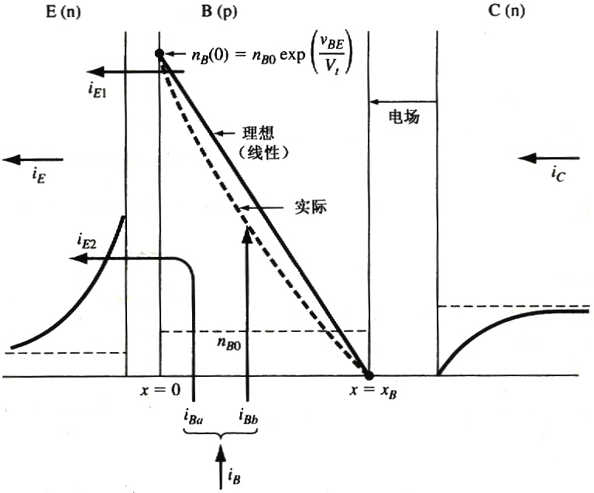
（2）晶体管电流的简化表达式
理想情况下，基区少子电子浓度是基区宽度的线性函数，表明没有复合发生。电子扩散过基区，后被B-C结空间电荷区电场扫入集电区。
短基区
第十二章 双极晶体管
Notes:
做一个简化分析后，可对晶体管的工作原理及各个不同的电流、电压之间的关系有一个基本了解。
之后，再对双极晶体管的物理机理进行更为细致的分析。

Slide 8
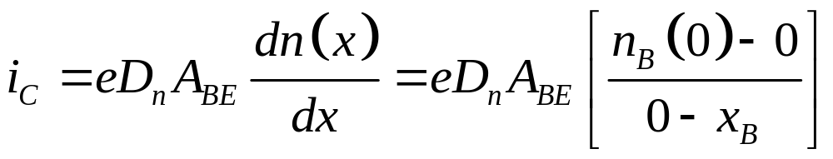
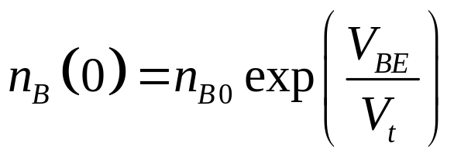
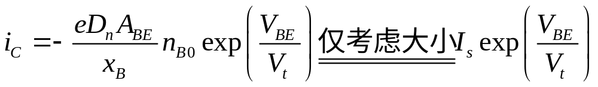


集电极电流：扩散电流
集电极电流
基极和发射极间的电压
晶体管基本工作原理：器件一端的电流由加到另外两端的电压控制
第十二章 双极晶体管

Slide 9
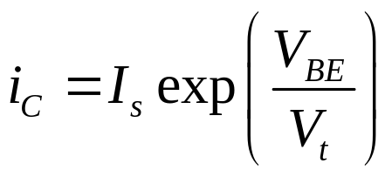
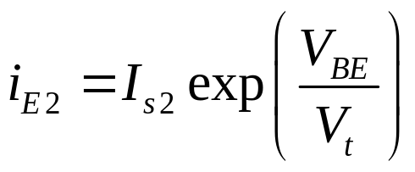
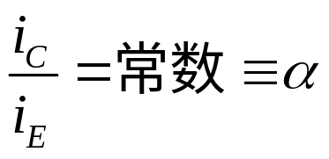
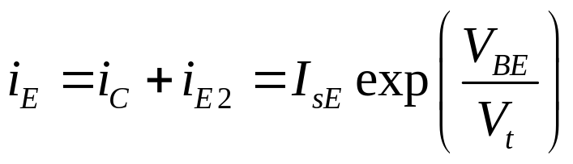
发射极电流：
一部分电流是发射区注入基区的电子电流，即i_{C}。
另一部分电流是正偏B-E结电流，即i_{E2}。
总的发射极电流为：
α称为共基极电流增益。该增益尽可能接近1。
第十二章 双极晶体管

Slide 10
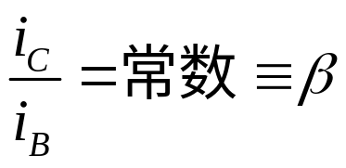
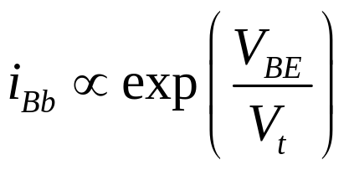
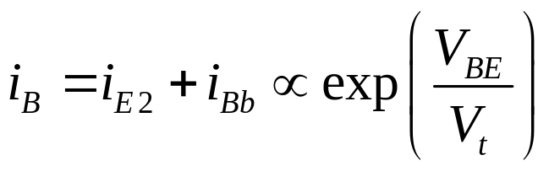
基极电流：
一部分电流i_{Ba}是B-E结电流，即i_{E2}。
另一部分是基区空穴复合电流，记为即i_{Bb}。
直接依赖于基区中少子电子的数量。
总的基极电流为：
β为共发射极电流增益，其值远大于1（数量级为100或更大）。
第十二章 双极晶体管

Slide 11
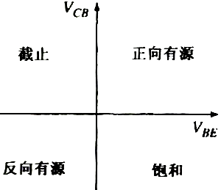
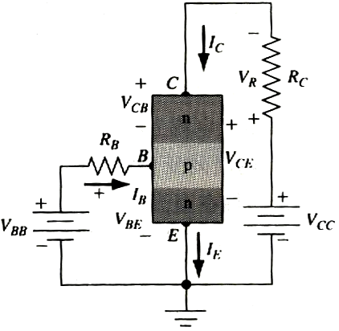
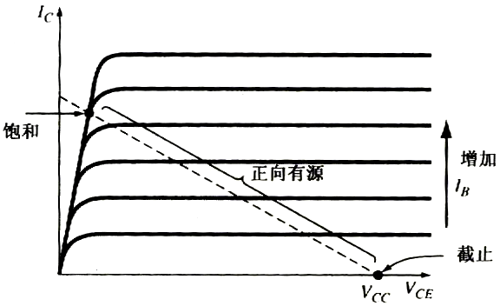
（3）工作模式
共射
①B-E反偏，B-C反偏：截止。
②B-E正偏，B-C反偏：正向有源区。
③B-E正偏，B-C正偏：饱和。
④ B-E反偏，B-C正偏：反向有源区。
第十二章 双极晶体管
Notes:
左上图为共射极电路，左下图为共射极电流电压特性，右上图为四种工作模式的结电压条件

Slide 12
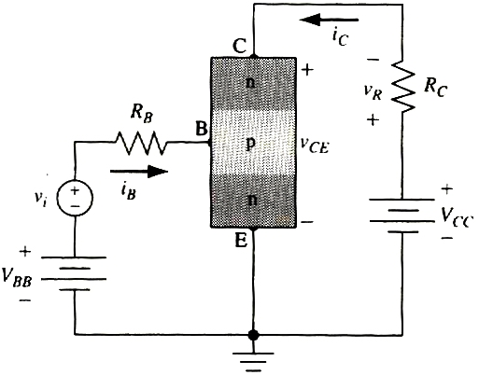
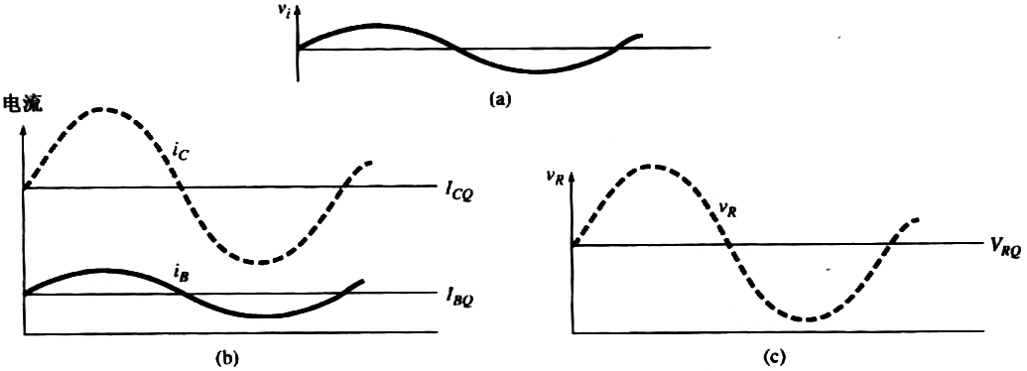
（4）双极晶体管放大电路
双极晶体管和其他元件相连，可实现电压、电流放大。
正向有源区，电压增益，电压放大器
共射
第十二章 双极晶体管

Slide 13
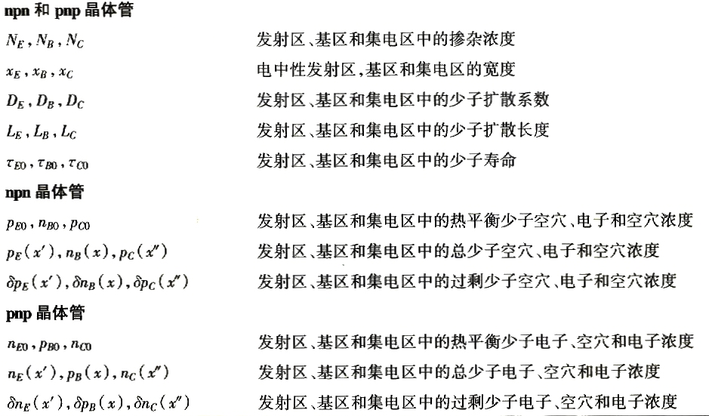
12.2 少子的分布
双极晶体管的电流是由少子的扩散决定的。
第十二章 双极晶体管

Slide 14
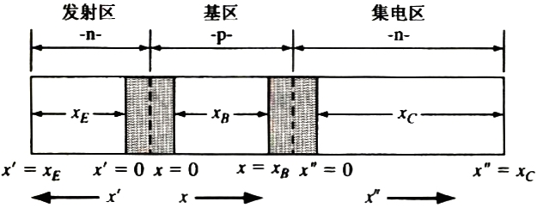
（1）正向有源模式：B-E结正偏，B-C结反偏
均匀掺杂npn双极晶体管。
单独考虑每个区域时，将起点移到空间电荷区边界，采用正的坐标值。
中性集电区长度比集电区内少子扩散长度大得多。
中性发射区有限长，假设x′=x_{E}处表面复合速率无限大，即此处过剩少子浓度为零。
第十二章 双极晶体管

Slide 15
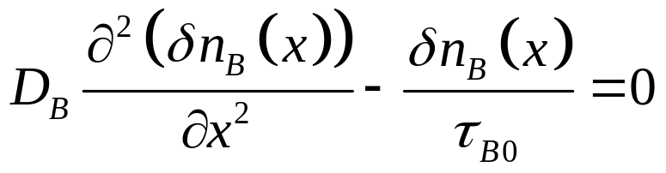
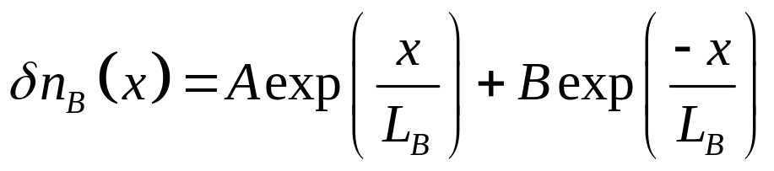
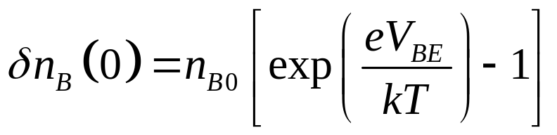
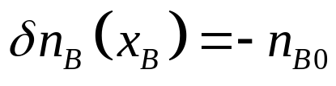
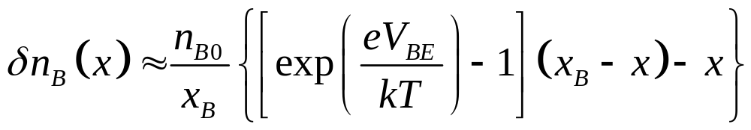
①基区
  稳态下，过剩少子电子浓度可通过双极输运方程得到。
  中性区，电场为零，无过剩载流子产生，稳态下输运方程
通解表示为
边界条件：
B-E结正偏
B-C结反偏
通过线性近似得：
第十二章 双极晶体管

Slide 16
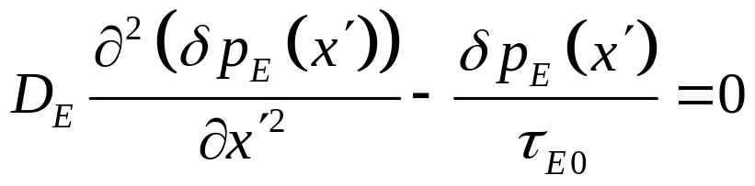
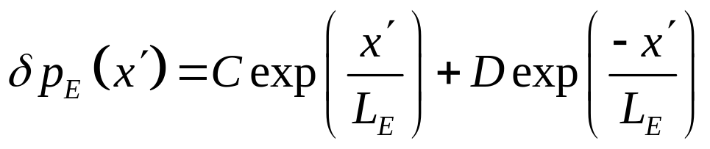
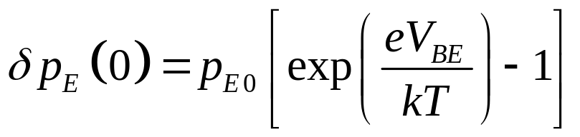
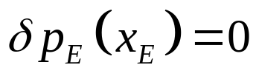
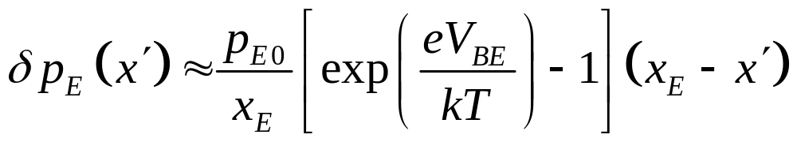
②发射区
  同样，使用稳态下过剩少子的双极输运方程
通解表示为
边界条件：
B-E结正偏
x´=x_{E}处，表面复合速度无限大
通过线性近似得：
第十二章 双极晶体管

Slide 17
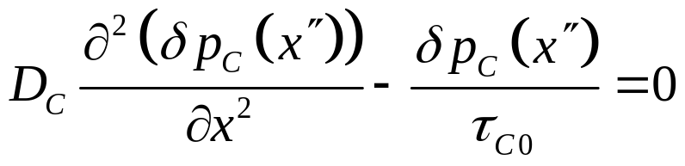
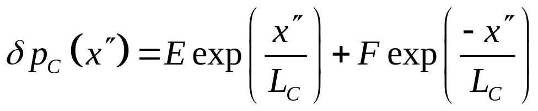
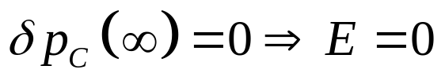
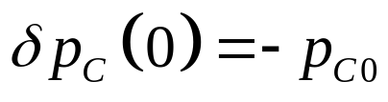
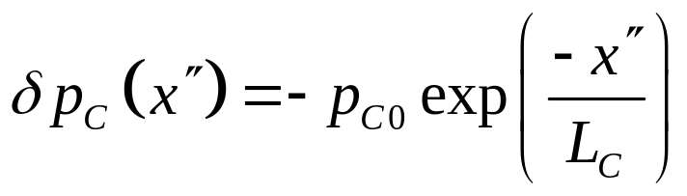
③集电区
  稳态下过剩少子输运方程
通解表示为
边界条件：
集电区无限长
B-C结反偏
集电区过剩少子浓度：
第十二章 双极晶体管

Slide 18
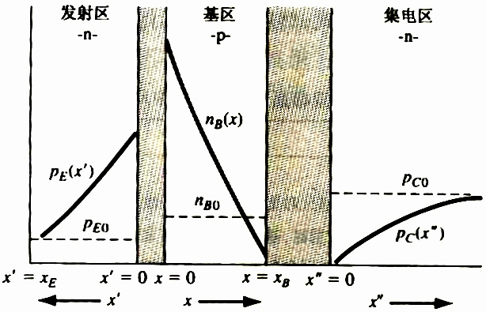
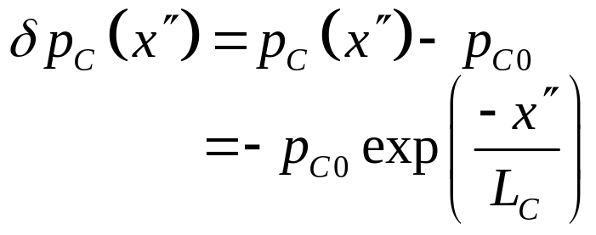
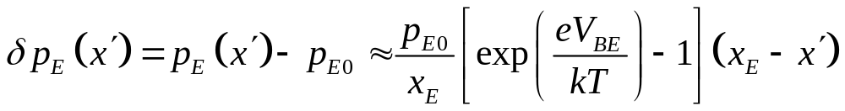
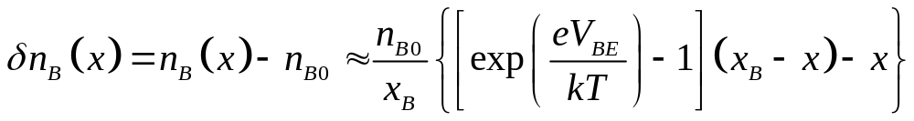
第十二章 双极晶体管

Slide 19
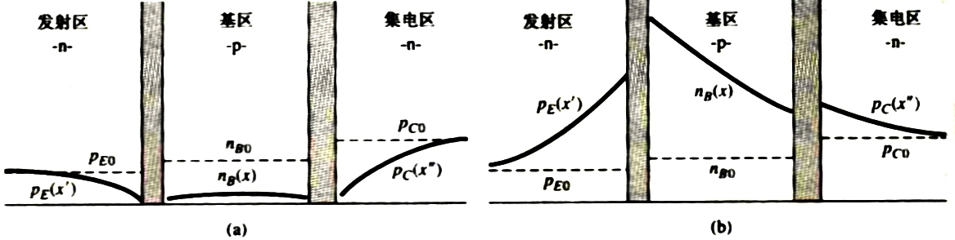
（2）其他工作模式
（a）截止：B-E结，B-C结均反偏，空间电荷区边界少子浓度均为零。
（b）饱和：B-E结，B-C结均正偏，空间电荷区边界存在过剩少子。
第十二章 双极晶体管

Slide 20
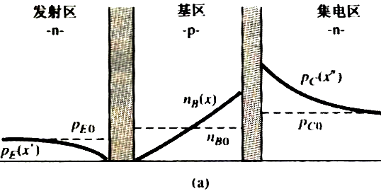
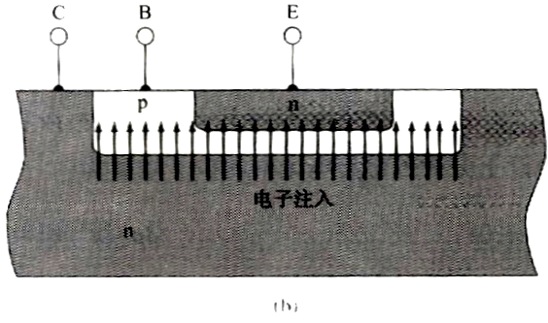
反向有源区：B-E结反偏，B-C结正偏。
与正向有源区中的发射极、集电极电流反向。
由于B、E区相对掺杂浓度和B、C区相对掺杂浓度不同，非几何对称，两者的特性大不相同。
第十二章 双极晶体管

Slide 21
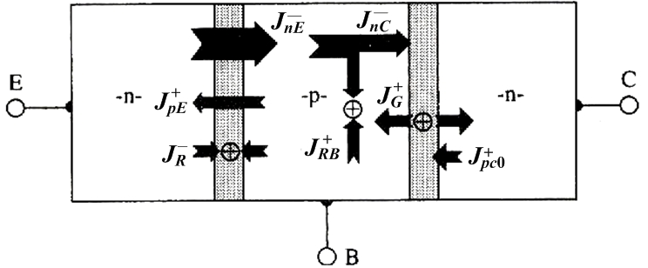
12.3 低频共基极电流增益
从发射区注入到基区中的电子流
到达集电区的电子流
从基区注入发射区的空穴流
反偏B-C结空间电荷区产生空穴流
正偏B-E结空间电荷区复合电子流
B-C结的反向饱和电流
基区复合时需要补充的空穴流
npn型晶体管，正向有源区，粒子流密度和粒子流成分
第十二章 双极晶体管
Notes:
各种不同的带电载流子的流动，定义了各种特殊的电流。
根据一些因素，用这些定义来计算电路增益。

Slide 22
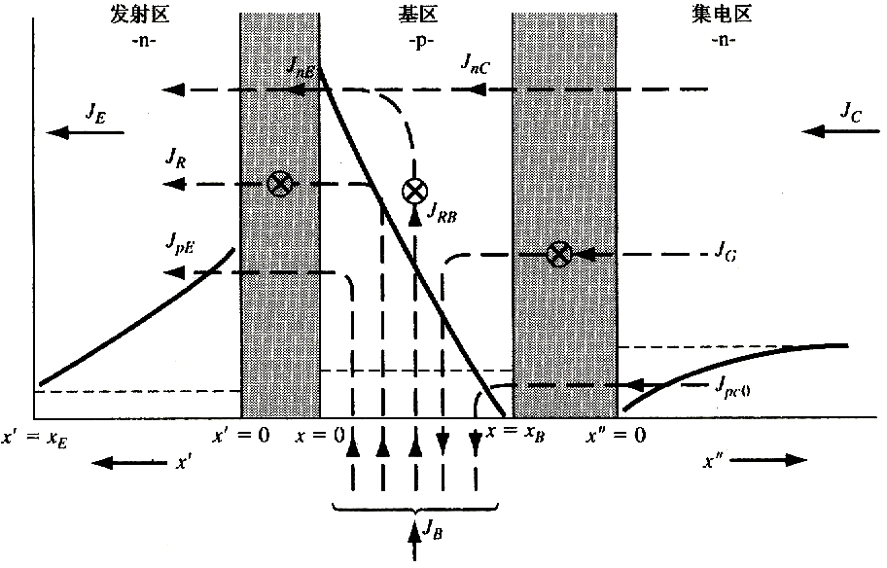
基区x=0处少子电子扩散电流
基区x=x_{B}处少子电子扩散电流
正偏B-E结中载流子复合电流
流入基区补充因复合而消失 的空穴流
发射区x′=0处少子空穴扩散电流
反偏B-C结中产生电流
反偏B-C结饱和电流
第十二章 双极晶体管

Slide 23
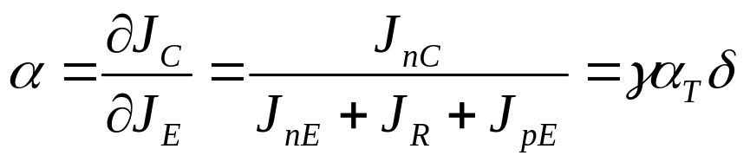
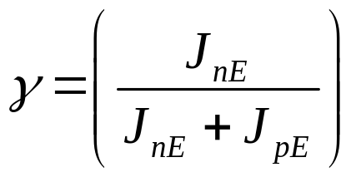
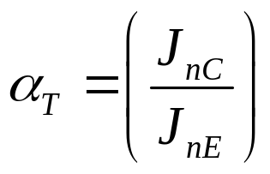

小信号或是正弦信号的共基极电流增益
发射极注入效率系数
考虑了发射区中的少子空穴扩散电流对电流增益的影响。
基区输运系数
考虑了基区中过剩少子电子的复合的影响。
复合系数
考虑了正偏B-E结中的复合的影响。
第十二章 双极晶体管

Slide 24

12.4 非理想效应
（1）基区宽度调制效应（厄尔利效应）
B-C结反偏电压增加
  B-C结空间电荷区宽度增加
  基区扩散区宽度减小
  少子浓度梯度增加
  集电极电流增加
第十二章 双极晶体管
Notes:
前面理想情况下讨论的是均匀掺杂、小注入、发射区和基区宽度恒定、禁带宽度为定值、电流密度为均匀值、所有的结都在非击穿区的晶体管。

Slide 25

I_{C}受V_{BE}控制，因此两者有一对应关系
理想情况下，I_{c}与V_{BC}无关（上图中曲线斜率为零）
由于存在基区宽度调制效应，上图中曲线倾斜
厄尔利电压（|V_{A}|），描述晶体管特性一共有参数
制造误差引起窄基区晶体管x_{B}变化，导致I_{C}变化
第十二章 双极晶体管

Slide 26


（2）大注入效应
大注入晶体管发生两种效应
  发射极注入效率会降低
  基区过剩少子浓度和集电极电流随B-E结电压增大的速度变缓
发射极注入效率系数
左图为小注入和大注入时，基区中少子和多子浓度
B
实线为小注入，虚线为大注入
第十二章 双极晶体管
Notes:
V_{BE}增加，可能出现注入的少子浓度接近或大于多子浓度，多子浓度将会增加。

Slide 27

小电流时增益较小：复合系数较小
大电流时增益下降：大注入效应的影响
第十二章 双极晶体管

Slide 28





基区过剩少子浓度和集电极电流随B-E结电压增大的速度变缓
小注入基区空间电荷区边界处
则
大注入n_{p}(0)、p_{p}(0)基本处于同一量级
同pn结二极管中的串联电阻效应近似
第十二章 双极晶体管

Slide 29

（3）发射区禁带变窄
发射区掺杂浓度对基区掺杂浓度比值增加，发射极注入效率会增加并接近于1。
发射区掺杂很高时，由于禁带变窄效应，使电流增益比预期小。
第十二章 双极晶体管

Slide 30

（4）电流集边效应
基区宽度很小（典型值<1微米）
基区电阻相当大
导致发射区下存在横向电势差
相对于中心，较多电子从边缘注入
发射极电流集中在边缘
第十二章 双极晶体管

Slide 31
（6）击穿电压
两种击穿机制：
穿通
  随着反偏B-C结电压的增加，B-C空间电荷区宽度扩展进中性基区中，B-C结耗尽区穿透基区到达B-E结。
雪崩击穿
第十二章 双极晶体管

Slide 32


12.5 等效电路模型
（1）E-M模型：适用于任何模式
E-M模型中定义的电流方向、电压极性
基本E-M模型等效电路
第十二章 双极晶体管

Slide 33

（2）G-P模型
与E-M模型相比，考虑了更多的物理特性，可用于分析基区为非均匀掺杂的情况。
（3）H-P模型
小信号，线性放大电路，正向有源区
H-P等效电路
第十二章 双极晶体管

Slide 34
12.6 频率上限
（1）延时因子
双极晶体管是一种时间渡越器件
发射区到集电区的总时间常数可由4个相互独立的时间常数组成
（2）晶体管截止频率
电流增益是频率的函数
α 截止频率f_{α}：共基极电流增益幅值变为其低频值的0.707时的频率
截止频率f_{T}：共发射极电流增益的幅值为1时的频率
β截止频率f_{β}：共发射极电流增益幅值下降到其低频值的0.707时的频率
第十二章 双极晶体管

Slide 35


12.7 大信号开关
（1）开关特性
（a）研究晶体管开关特性所用的电路
（b）驱动晶体管的基极输入
轻微正偏延迟时间
（c）晶体管工作状态转换过程中集电极电流随时间的变化
上升时间
存储时间
B-C反偏，下降时间
第十二章 双极晶体管

Slide 36

（2）肖特基钳位晶体管
（b）电路符号
（a）肖特基钳位晶体管
减小存储时间、提高晶体管转换速度的一种常用方法
一个普通npn型晶体管，加一个肖特基二极管（基极、集电极间）
正向有源区，B-C结反偏，肖特基二极管反偏，不起作用，普通晶体管
饱和区，B-C结正偏，肖特基二极管正偏（开启电压小），减小存储时间
第十二章 双极晶体管

Slide 37
小 结
双极晶体管的基本工作原理，互作用pn结
4种工作模式，正向有源区的少子分布情况
几个非理想效应：
  基区宽度调制、大注入、发射区禁带变窄、电流集边、击穿机制
三种等效模型，主要适用范围
截止频率、开关特性
第十二章 双极晶体管

Slide 38

谢 谢！
第十二章 双极晶体管

